Slide 1
Toronto
Jakub Bizub
II.E
GJAR

Slide 2
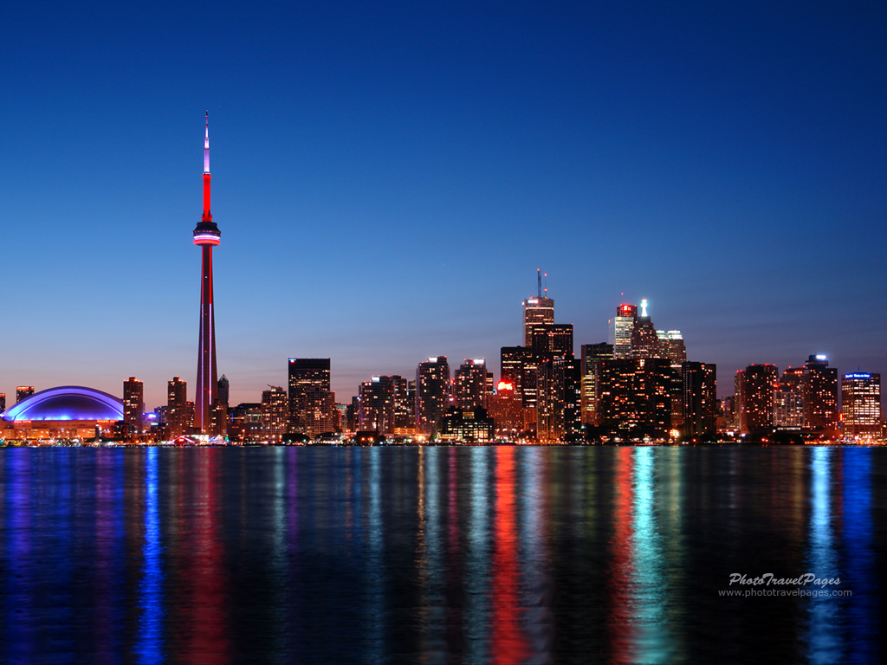
Základné informácie
Populácia: 5 583 064 obyvateľov (metropolitná oblasť)
Založené v roku 1793

Slide 3
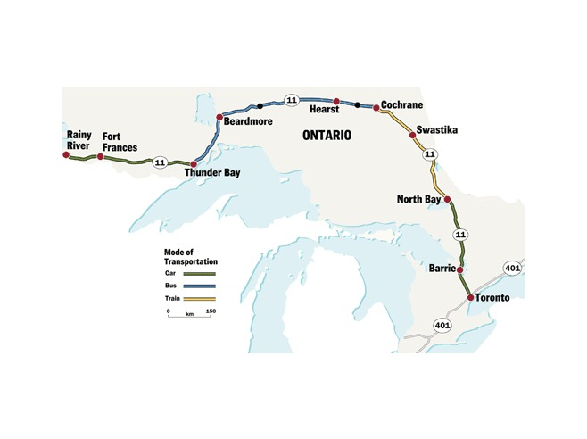
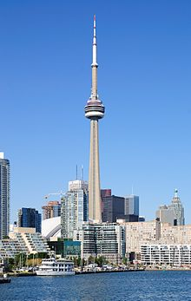
Zaujímavosti
Najväčšie mesto v Kanade
Najdlhšia ulica na svete
Notes:
Prezývané NYC prevádzkované Švajčiarmi
Vynálezy: Inzulín, Kardiostimulátor
896km. Ide až do severneho Ontaria

Slide 4
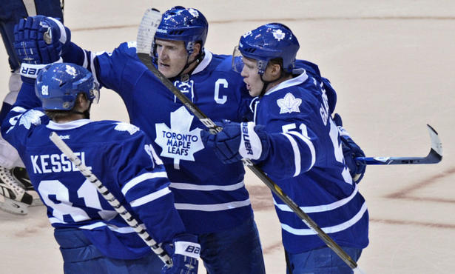
„Kolíska hokeja“
Klub Toronto Maple Leafs, jeden z najslávnejších v Kanade

Slide 5
Hovorí sa v ňom viac ako 100 jazykmi
CN Tower, 553 metrov,
Postavená v roku 1976
Cena jej budovania bola približne 63 mil
Notes:
Najväčšou vežou na svete do 2010 prekonaná vežou Burj Khalifa, a Canton Tower
147 poschodí, je to komunikačná veža, a vysiela sa z nej 7 rôznych televízií a 10 rádií. Taktiež z nej vysiela signál kanadský operátor Bell Mobility, Motorola a Rogers Wireless

Slide 6
Ďakujem za pozornosť

Slide 7
Použité zdroje
www.wikipedia.com
www.toronto.com
http://mapleleafs.nhl.com/

